Slide 1
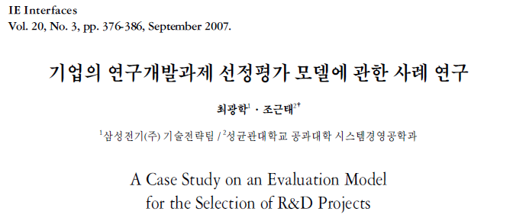
2019. 09. 27
심아름

Slide 2
서론
사례 기업의 연구 개발
연구 개발 비용 : 2001년 1,344억 → 2006년 2,716억
R&D과제 수 : 년 평균 1,110여건
과제 수행에 참여한 개발 인력 및 박사 인력 비중 매년 증가
과제 발의 후 성공률 : 사업화 과제 33.7%, 상품화 과제 50.7%, 기술개발 과제 10%미만
과제선정과정에서 제기되는 문제점
최고 결정권자의 주관적인 결정에 치우침
과제 유형별로 두 가지 형태의 평가기준과 결정된 가중치로 인해, 평가가 합리적이지 못함
사업부간 표준화된 평가기준이 없음
본 논문의 목표
계량화를 통해 주관성을 배제
평가 기준을 설정하여, 과제 유형 및 다른 사업부에서도 동일하게 평가

Slide 3
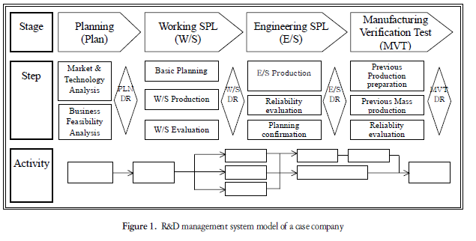
기존 R&D 관리의 체계
Planning(Plan) : 과제를 기획
Working SPL(W/S) : 기능을 구현
Engineering SPL(E/S) : 상세 설계를 통한 신뢰성 검증
Manufacturing Verification Test(MVT) : 시양산을 통해 양산성 확보
(4)
(15)
(68)

Slide 4
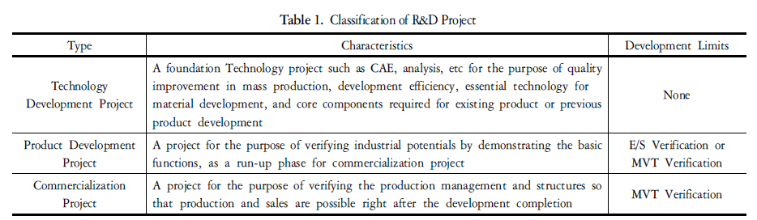
기존 R&D 과제의 유형
수행 성격 별로 유형화
기술개발과제, 제품개발과제, 상업화과제
과제의 수행 한계를 실무에 용이하도록 통합
none, 설계 검증, 양산성 검증

Slide 5
기존 R&D 과제의 선정 평가 단계
1. 프로젝트 제안
PMS(과제 운영 및 관리 시스템)을 통해 과제 발의
심의위원 – 과제 검토
2. 과제총량심의회(기술영업, 마케팅, 관리 등) – 과제의 우선순위 및 등급 결정
등급 기준 : 기술적 효과 , 경영효과
3. 과제 발의 검토회 – 과제 평가 및 진행여부 결정
연구실 별로 CFT(Cross Function Team : 기술, 영업,마케팅 등)에서 진행
과제 유형별로 과제 선정 평가 기준에 의해 평가
4. 과제총량심의회 - 과제 수행에 대한 최종의사결정
5. PL이 Planning Design review
최고 의사 결정권자 - 최종 결정

Slide 6
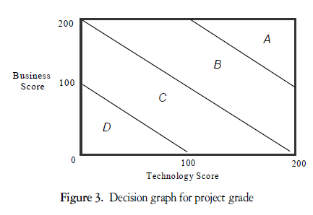
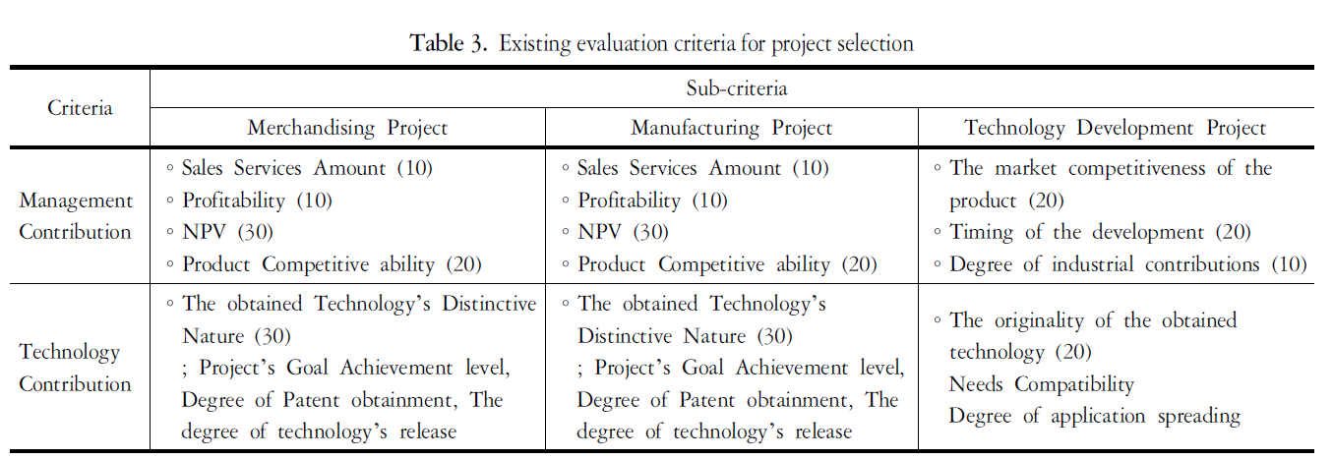
기존 R&D 과제의 선정 평가 단계
과제 등급
평가 : 과제총량심의회(기술영업, 마케팅, 관리 등)
등급 기준 : 기술적 효과 , 경영효과
등급 : A, B, C, D
회사 전략에 따라 기울기 변경
과제평가
평가 : 연구실 별로 CFT(Cross Function Team : 기술, 영업,마케팅 등)

Slide 7
기존 R&D 과제의 선정의 문제점
과제가 혼재되어 평가
( 장기적, 단기적, 거시적, 미시적 등 )
발의 단계가 많아, 결정이 오래 걸림
의사결정권자의 독단적 평가
( 합리적이지 않고, 사업적 측면에 치중하여 판단 )

Slide 8
새로운 R&D 과제의 선정 평가 단계
프로젝트 제안 - PMS 통한 자율적 진행
- 상품화 과제는 반드시 영업,마케팅 부서에서 발의
프로젝트 심의 - 연구실장이 기술검토
- 과제 발의 검토회 (연구실별) - 과제의 우선순위 결정 및 평가
공통화된 평가기준으로 평가
연구실장은 과제 총량 심의 대상 결정
프로젝트 선정 - 과제 총량 심의회 (종합연구소)- 연구소장이 최종 의사결정
발의 검토회 결과와 거의 동일
- 최종 의사 결정자 – 경영전략 및 개발일정 의견 검토 후 의사결정
- 이후 PLN DR 실시

Slide 9
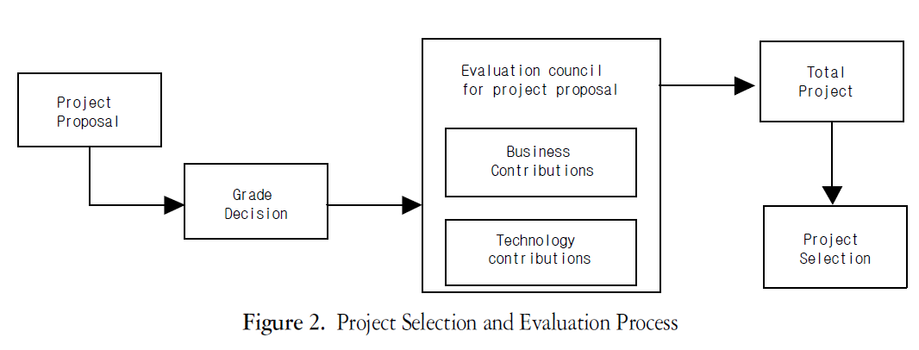
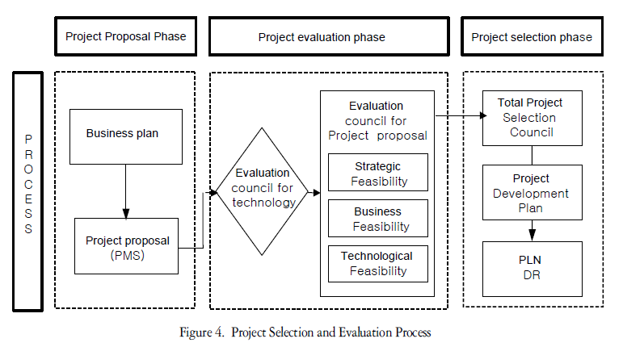

Slide 10
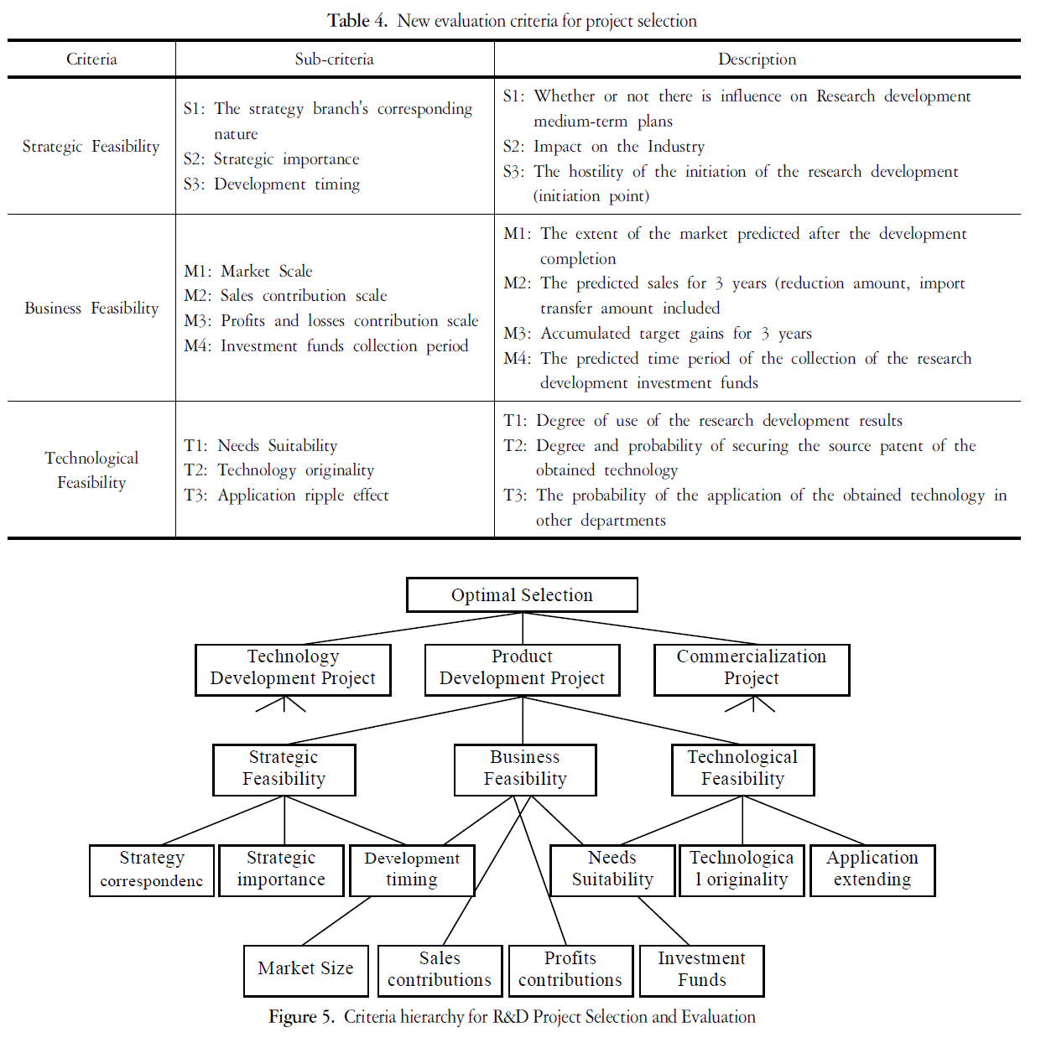
새로운 R&D 과제의 평가 모델
평가 기준의 개발
R&D 과제 선정 기준 수립
1차 : R&D 과제의 평가 기준과 세부 평가 기준을 1차로 선정
2차 : 과제 발의 검토회(CFT 5명)+PL 및 TL(7명)+기획, 영업, 마케팅 등 8명 > 20명 설문 및 토론
평가 기준을 계층적으로 구성하여 AHP를 적용

Slide 12
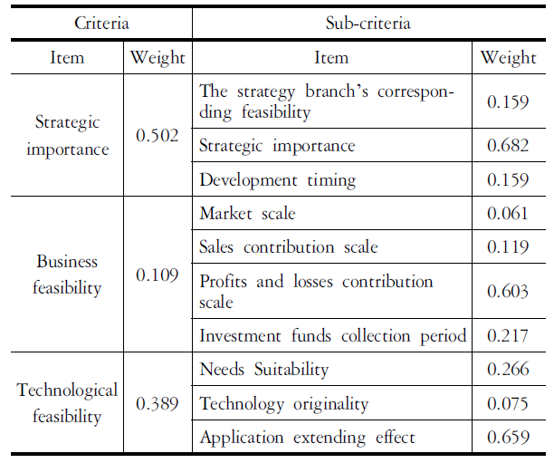
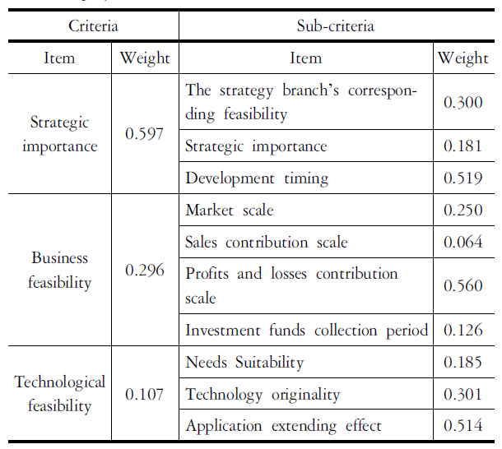
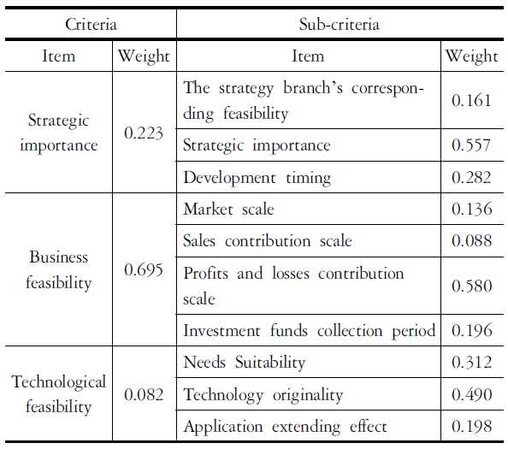
새로운 R&D 과제의 평가 모델
평가요인 및 세부 평가요인의 상대적인 가중치를 AHP를 활용하여 도출
쌍대비교 행렬에서 고유치로 일관성을 검정 - 일관성을 0.1로 설정
기술 개발 과제 - 연구개발 시점에서 사업매력도 차원의 전략적 사업에의 임팩트가 중요
제품화 과제 – 결과의 경쟁력 확보가 중요하기 때문에, 개발 타이밍이 중요
상품화 과제 – 결과가 바로 사업에 미칠 수 있는 양산에 직결되기 때문에, 사업에의 임팩트가 중요

Slide 13
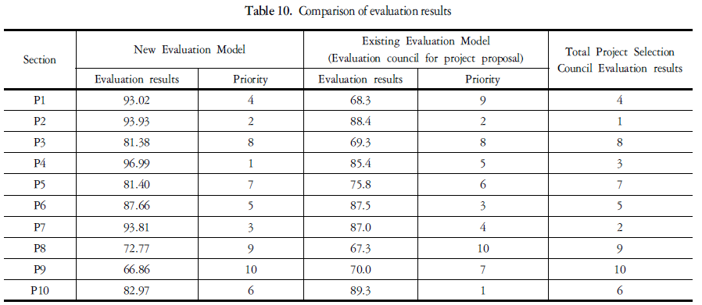
새로운 평가 모델의 적용 및 검증
자료 수집
2005년 발의, 2006년도에 개발 완료한 과제 10건
분석 결과
최종적인 과제 선정평가 결과인 과제총량심의회의 우선순위와 비교
Kendall W검증 ( 여러 평가자가 동일한 대상에 대해 매긴 순위에 대해 평가자 간의 일치도, 연관성 평가 )
기존 방법 : Kendall W = 0.776
제안 방법 : Kendall W = 0.982

Slide 14
결론
평가 기준 측정 척도를 명확히 설정하여 과제 선정평가의 객관성을 제고
과제 유형별 가중치 산출로 과제 선정평가에 현실성 증대
객관적인 평가 데이터를 근거로 하여
최종 의사 결정자의 주관보다 더 합리적으로 과제 선정이 가능
올바른 과제 선정으로 과제 성공률을 높임으로써
연구 비용 과 연구 인력의 낭비를 방지하고, 나아가 기업의 이미지와 경쟁력을 향상

